Slide 1
HLA-DQA1/DRB1 variants and pancreatitis during treatment with thiopurines
rs2647087 in class II HLA region
P = 5x10⁻⁸
Heap et al., Nature Genetics 2014

Slide 2
Dalla scoperta all’implementazione clinica di TPMT
L'associazione fra il polimorfismo di TPMT e la tossicità delle tiopurine è una di quelle più studiate nell'ambito della farmacogenetica.
Nel 1980 è stato osservato che l'attività dell'enzima presentava una distribuzione polimorfica trimodale, in uno studio condotto su volontari sani.
Studi successivi hanno chiarito che l'attività di TPMT viene ereditata come un carattere autosomico codominante.
Questi studi sono stati seguiti dall'individuazione del polimorfismi genetici responsabili delle differenze di attività di TPMT.

Slide 4
Linee guida farmacogenetiche
La disponibilità di linee guida per l’applicazione clinica di caratteristiche farmacogenetiche è indice che una notevole evidenza si è accumulata riguardo l’associazione fra una caratteristica farmacogenetica e la risposta ad un farmaco.
Per esempio, per la 6-mercaptopurina, sono stati necessari 30 anni di ricerca per passare dall’identificazione del polimorfismo a stabilire linee guida utili alla genotipizzazione preventiva.

Slide 5
Dalla scoperta all’implementazione clinica di TPMT
Relling, 2013

Slide 6
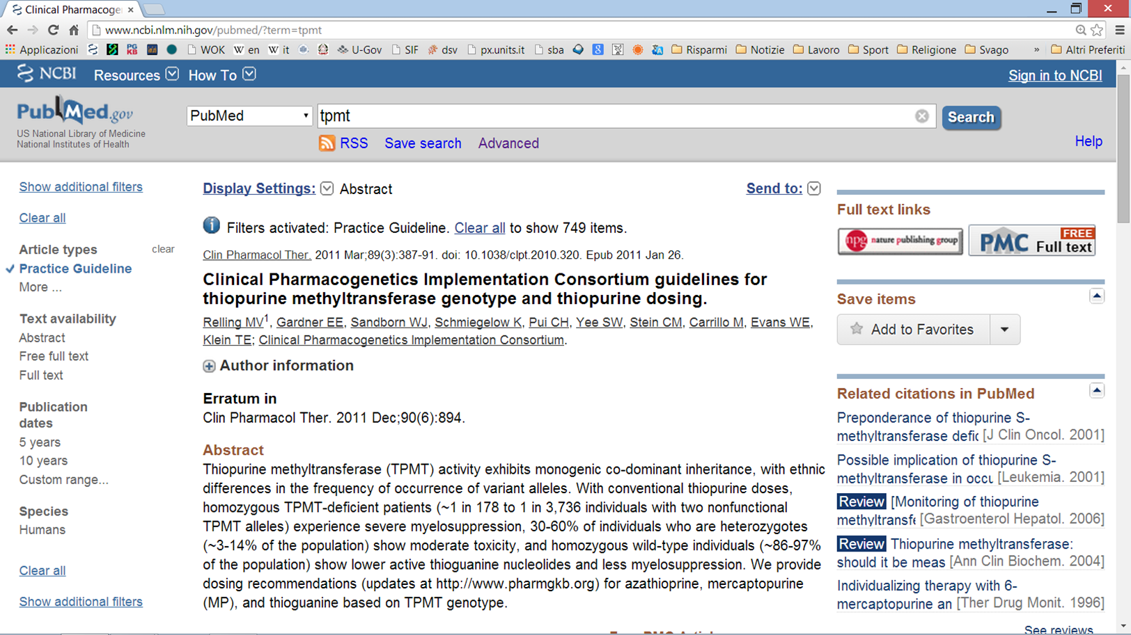
Ricerca di Linee Guida Cliniche su Pubmed
Su Pubmed è possibile attivare un filtro per ricercare solo le linee guida terapeutiche e, recentemente, ne esistono anche di farmacogenetiche…

Slide 9
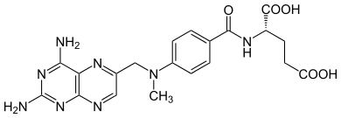
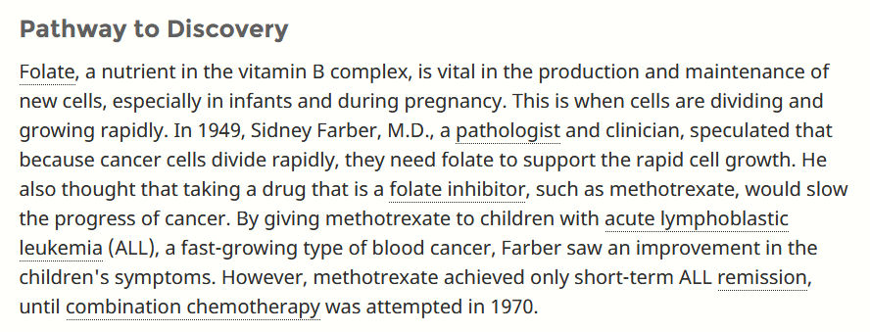
«The folate path to chemotherapy»
methotrexate
https://www.cancer.gov/research/progress/discovery/methotrexate

Slide 10
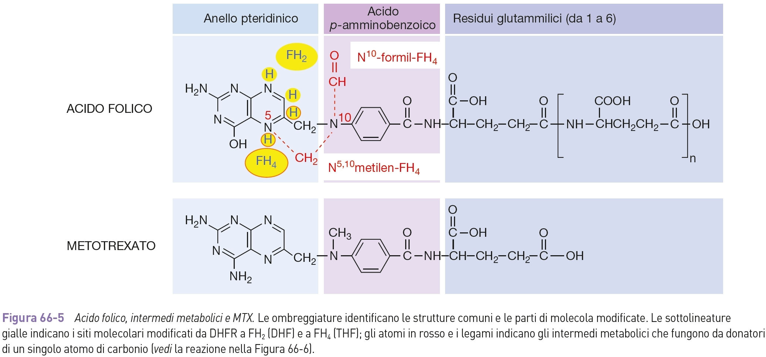

Slide 11
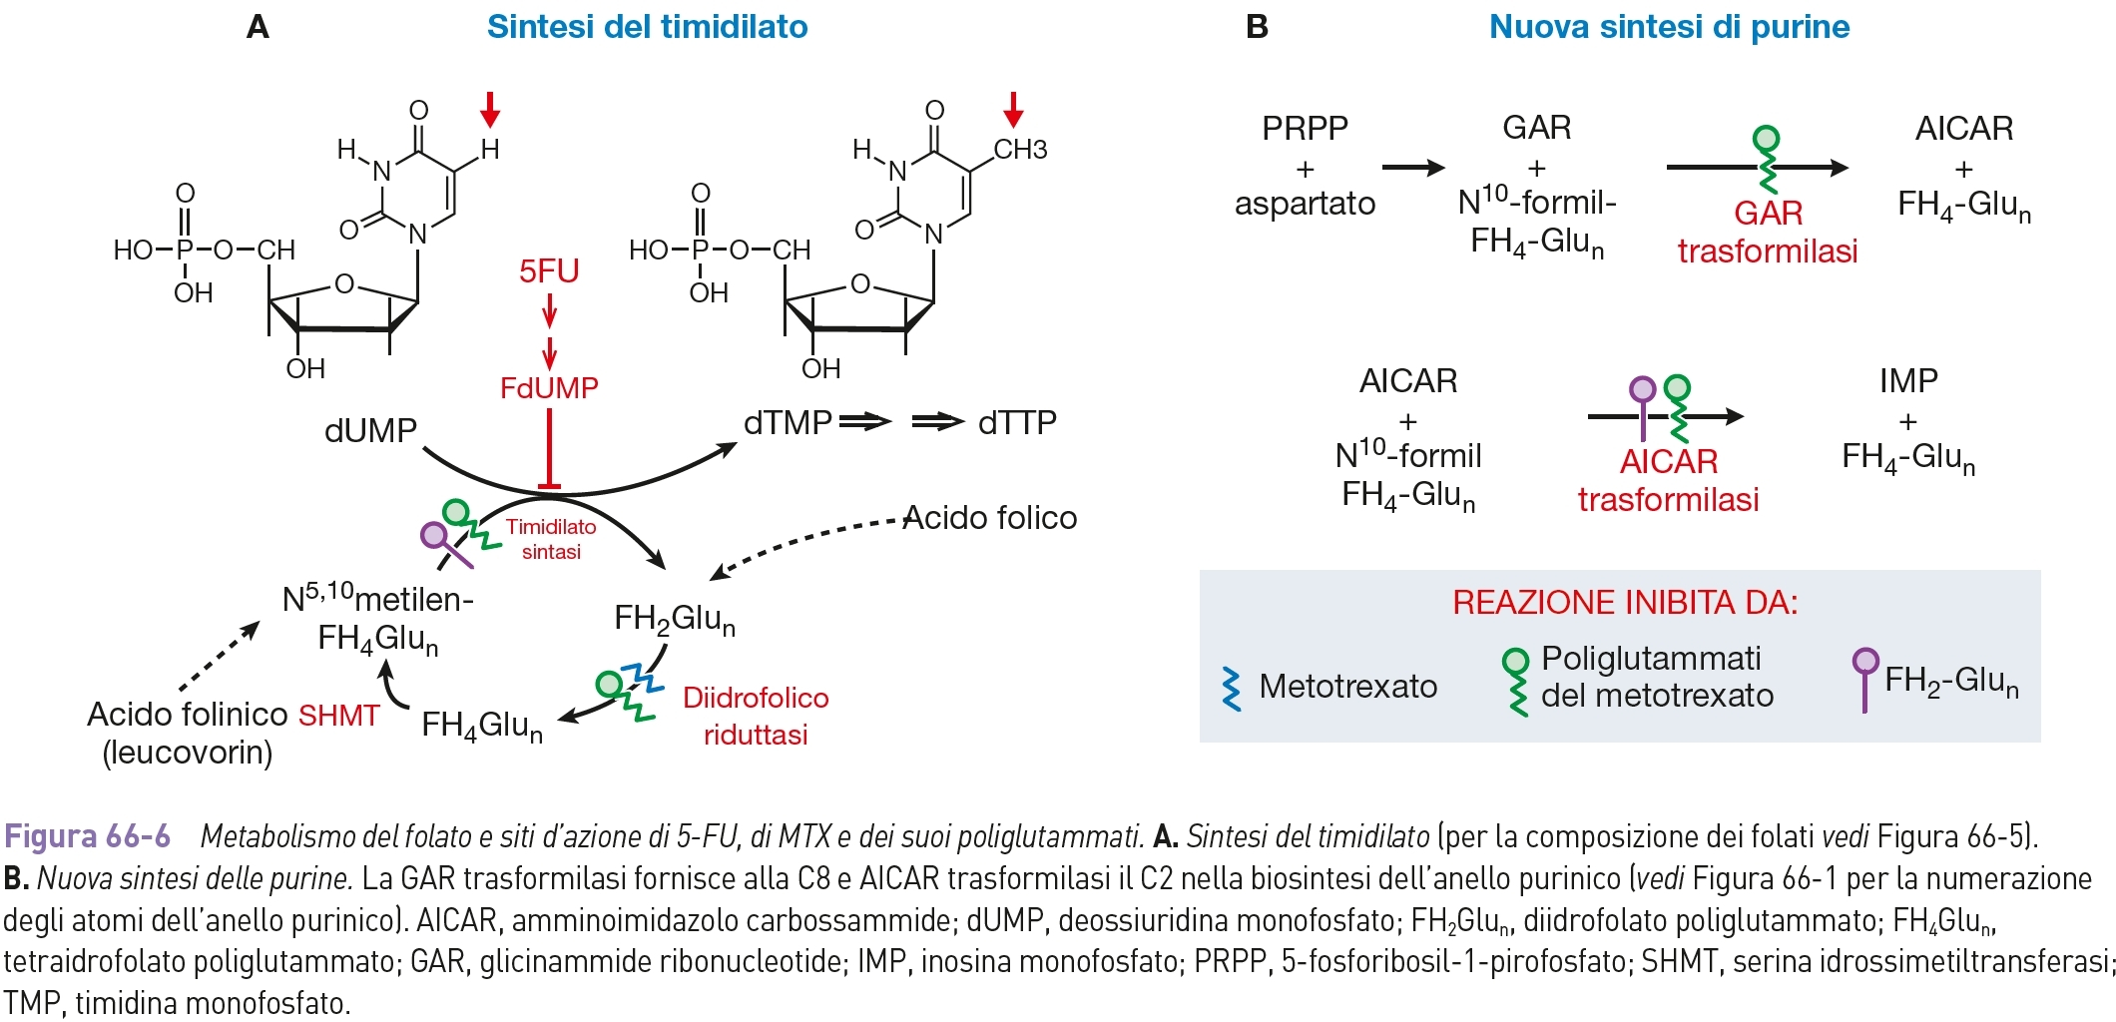

Slide 12
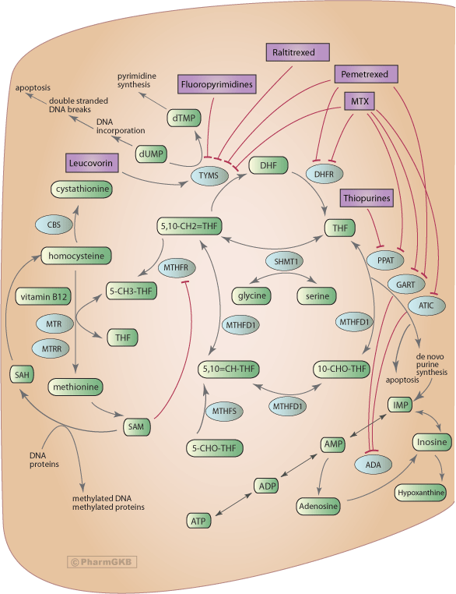
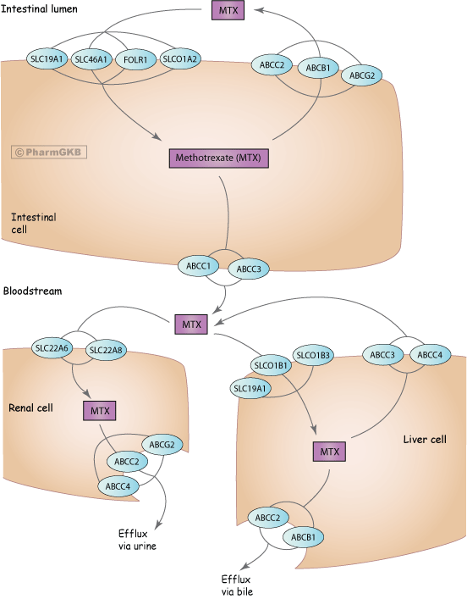
Methotrexate pathway
https://www.pharmgkb.org/pathway/PA165291575

Slide 13
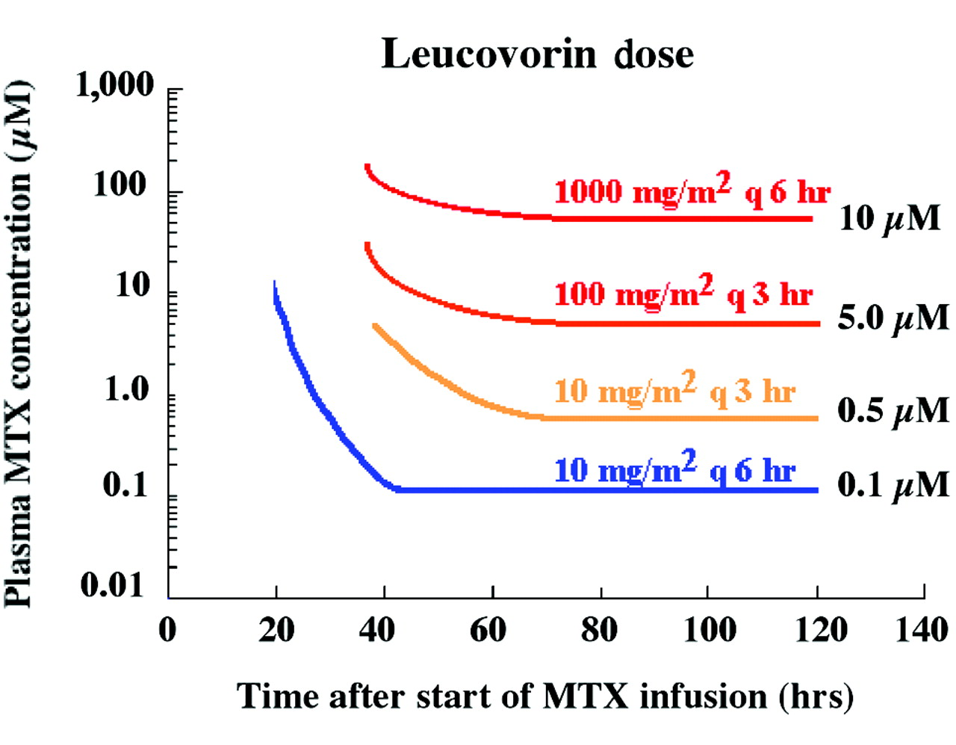
Leucovorin as an «antidote» to high-dose methotrexate during consolidation therapy

Slide 15
Interindividual variability in MTX clearance substantially affects drug exposure (4 fold range): > 3800 courses in 640 pts
40 ml/min/m²
160 ml/min/m²
Trevino et al. J Clin Oncol 2009

Slide 16
St. Jude Total 12
NEJM, 1998

Slide 17
Intercourse targeting study (St.Jude Total XV)
Dose adjustment
Course I
Course II
Evans et al., NEJM, 1998

Slide 18
St. Jude Total 15 study

Slide 19
Intercourse targeting study (St.Jude Total XV) and effects on adverse events
Pauley et al., Cancer Chemother Pharmacol 2013

